Slide 1
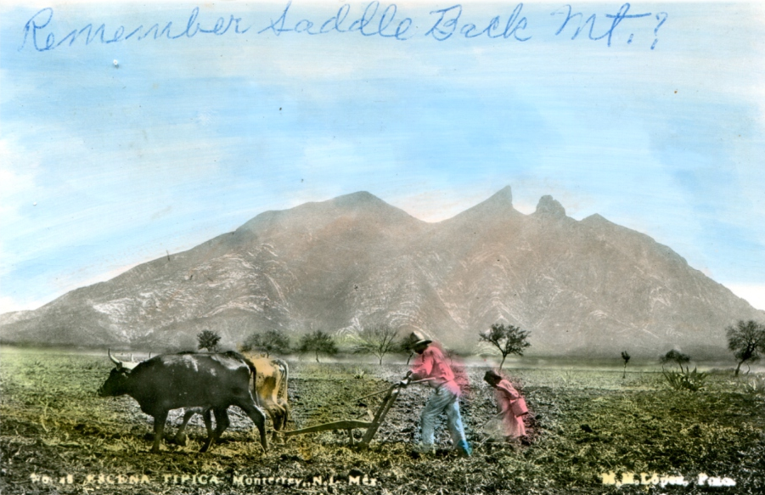
11º. Congreso Mexicano de Tarjetas Postales 11th. Mexican Congress on Postcards
Del 10 al 15 de Julio de 2018. Monterrey N.L., México.
MESAS DE COMERCIANTES
Del Jueves 12 al sábado 14 de julio de 2018

Slide 2
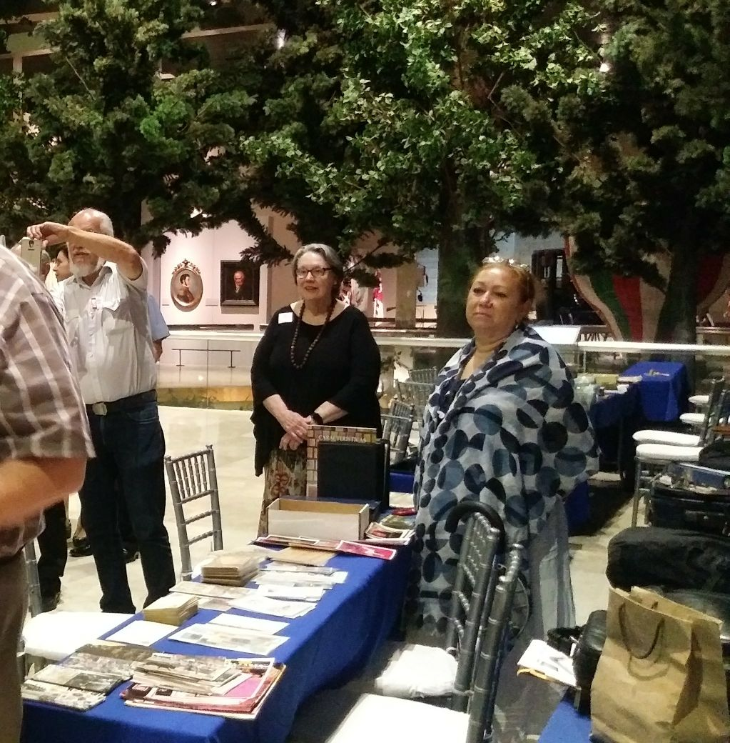
°

Slide 3
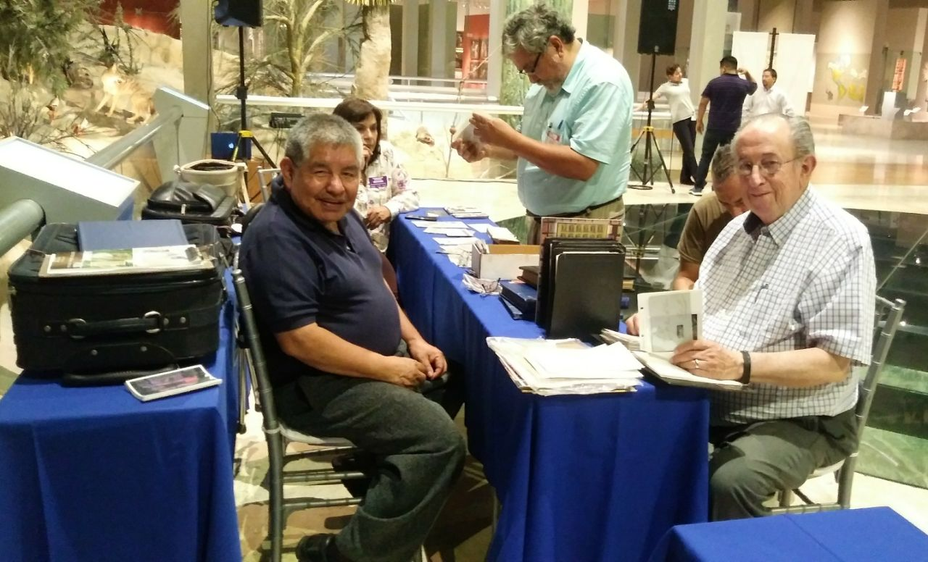
°

Slide 4
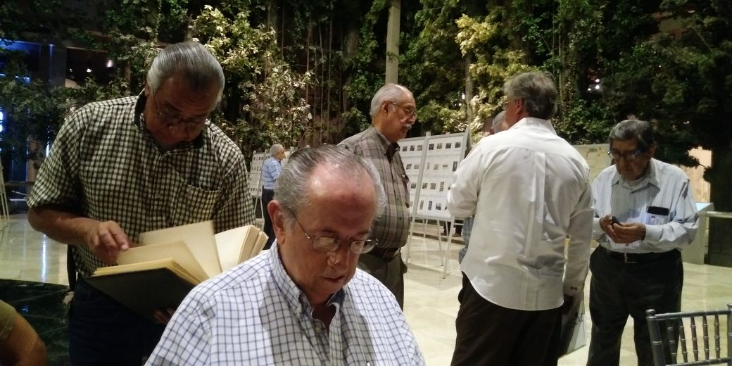
°

Slide 5
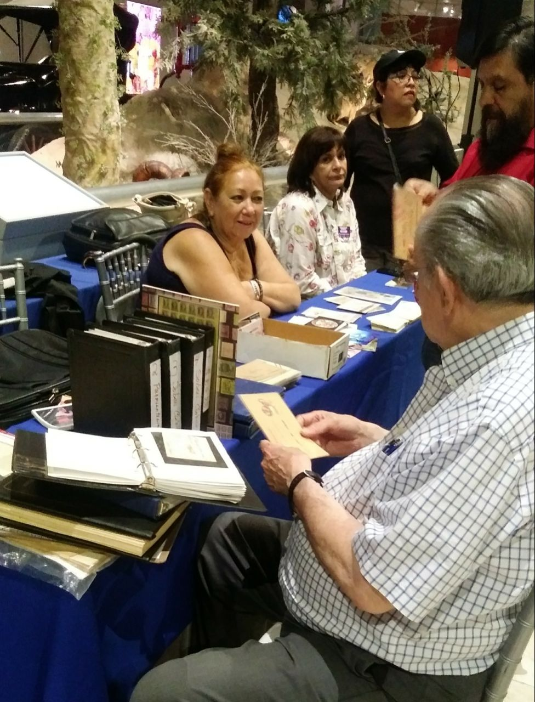
°

Slide 6
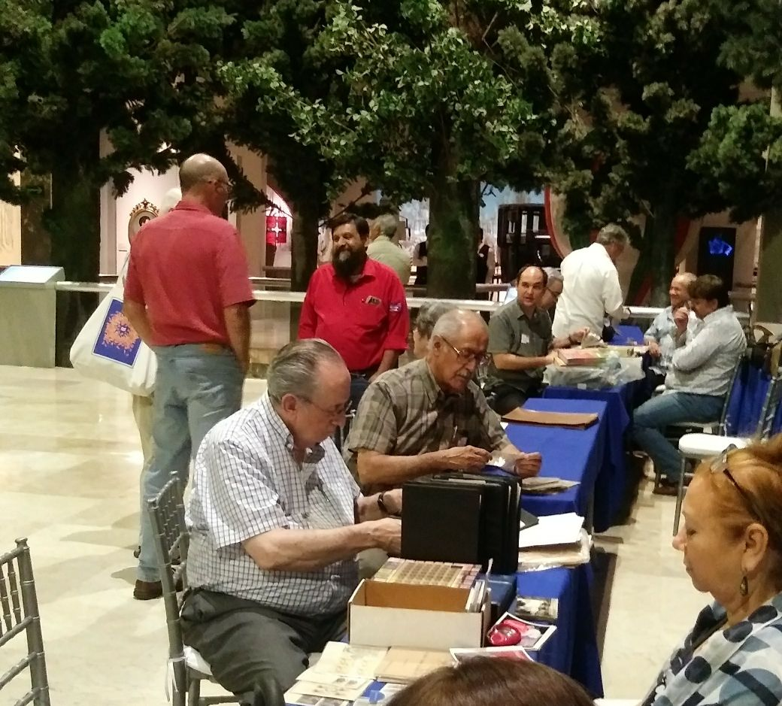
°

Slide 7
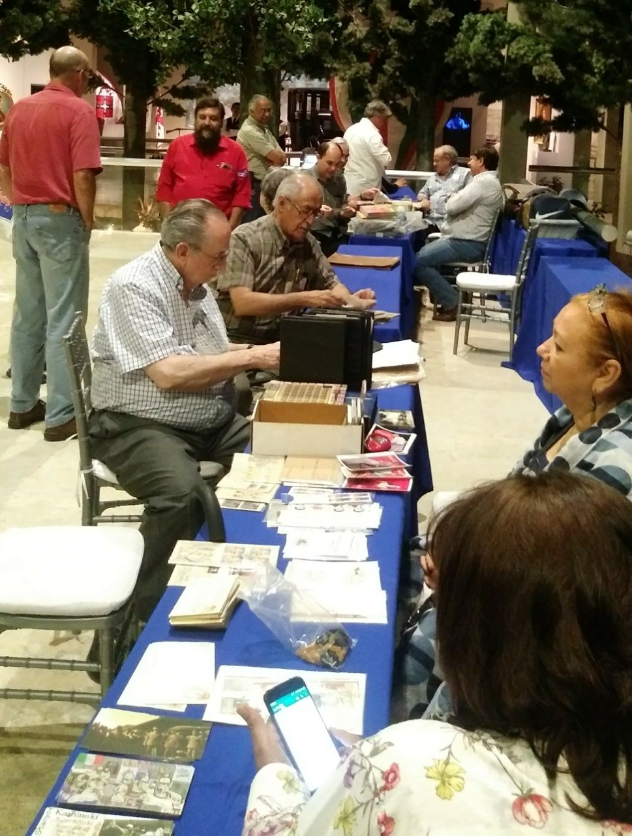
°

Slide 8
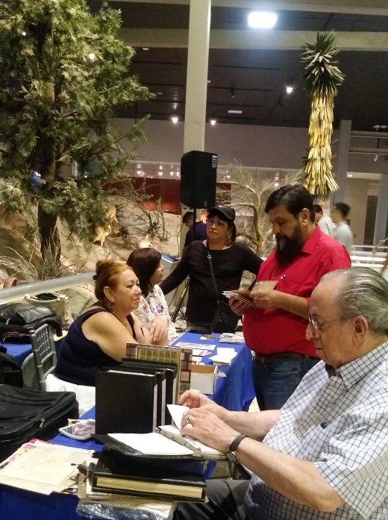
°

Slide 9
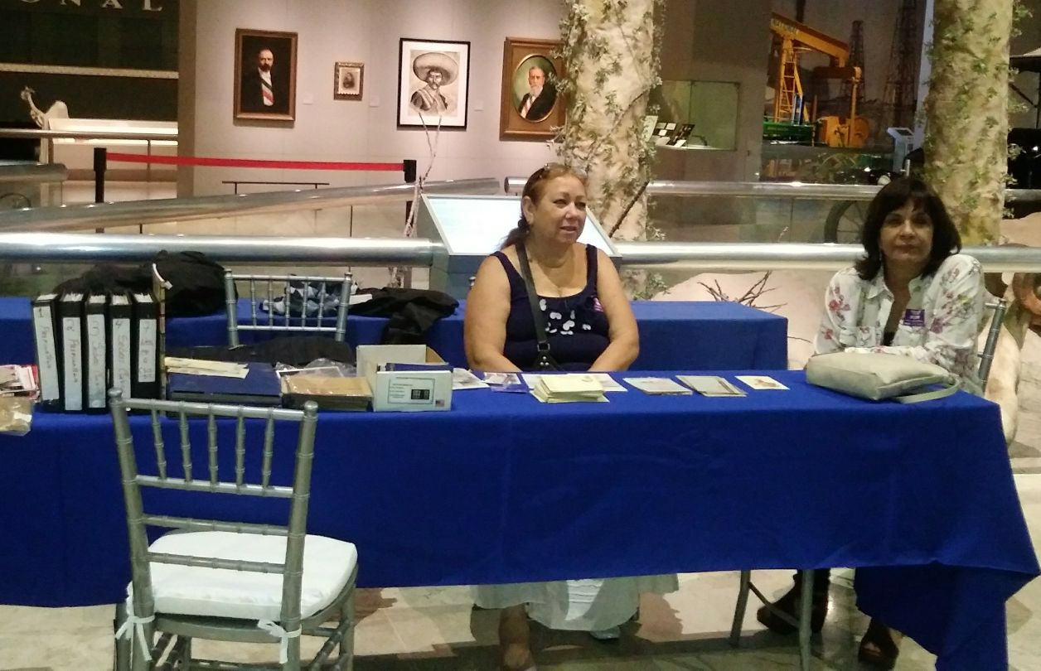
°

Slide 10
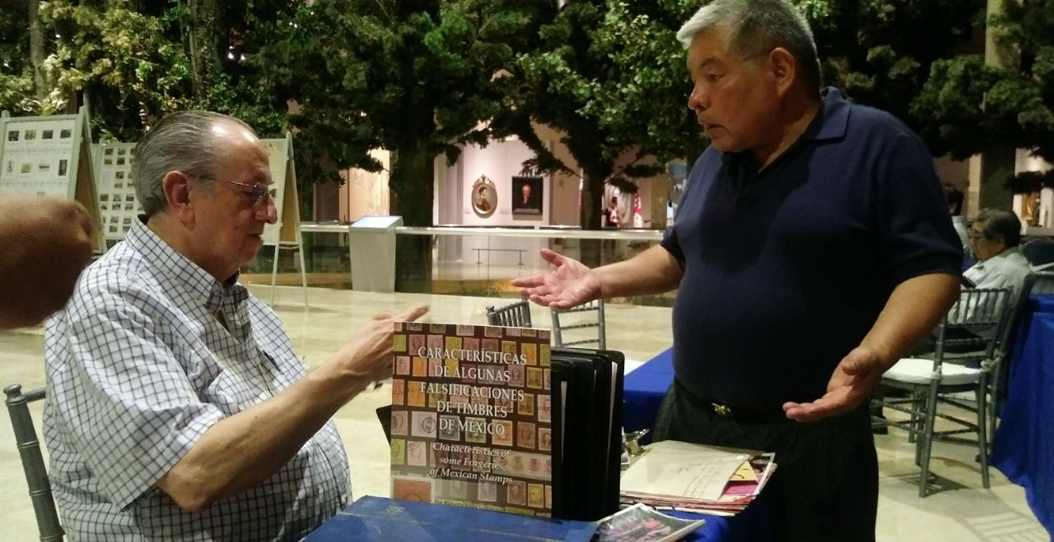
°

Slide 11



